Slide 1

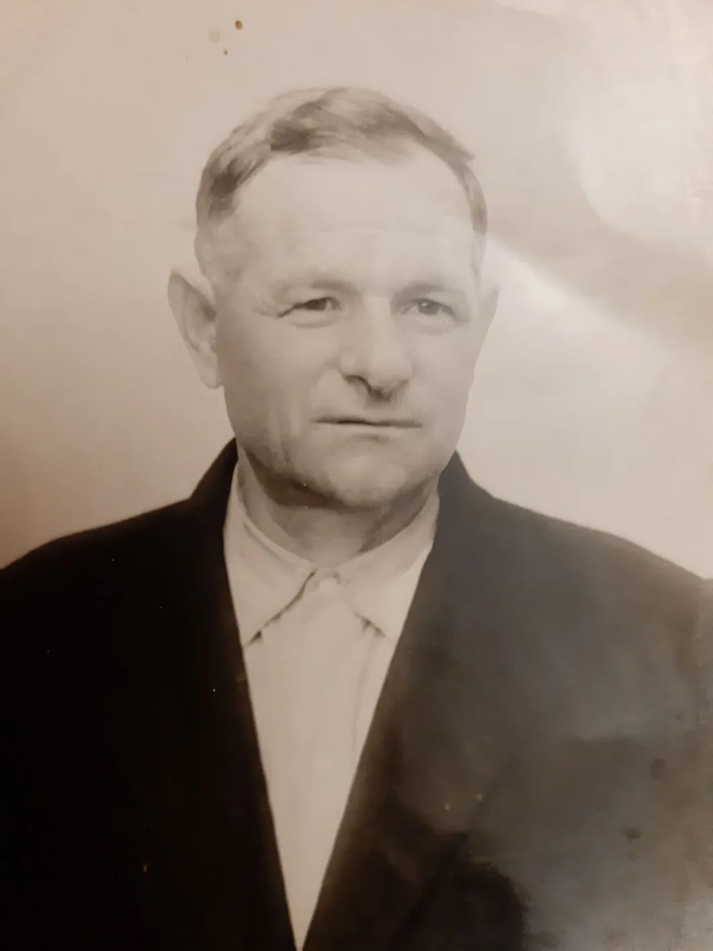
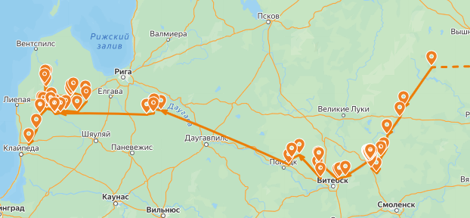
Прапрадедушка
Леонтьевых Романа (1 «А») и
Виктории (4 «А»)
Калячкин Николай
Михайлович
22.04.1904-17.01.1968
Дата призыва 25.08.1941
Воинское звание красноармеец
Воинская часть 1115 стрелковый полк 332 стрелковой дивизии

Slide 2
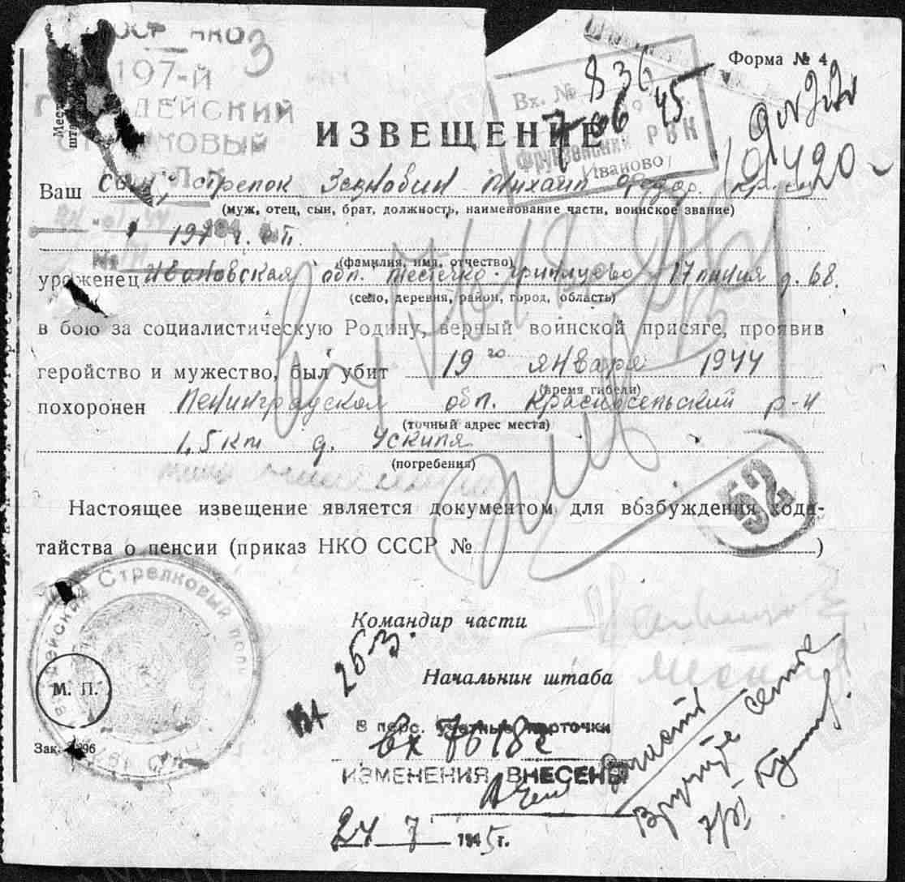
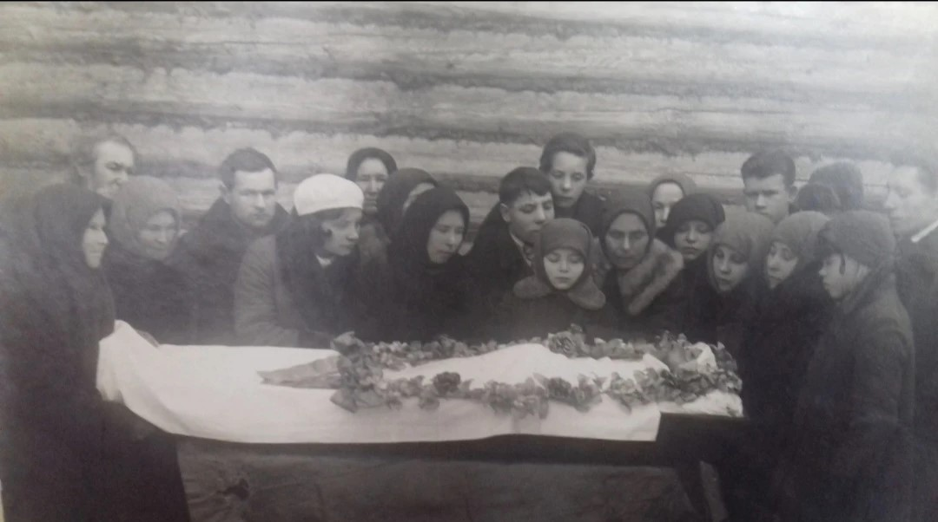
Прапрапрадедушка
Леонтьевых Романа (1 «А») и
Виктории (4 «А»)
Зазнобин Михаил
Федорович
02.11.1922-март 1993
Дата призыва: 19.11.41 г.
Воинское звание: красноармеец ; краснофлотец
Награды: Орден Отечественной войны I степени
Считался убитым 19.01.44 г.
По факту 21.01.44 г. – ранен,
04.02.44 г. – эвакуирован в тыл. Выбыл из госпиталя 27.07.44 г.
Получил сам на себя похоронку.

Slide 3
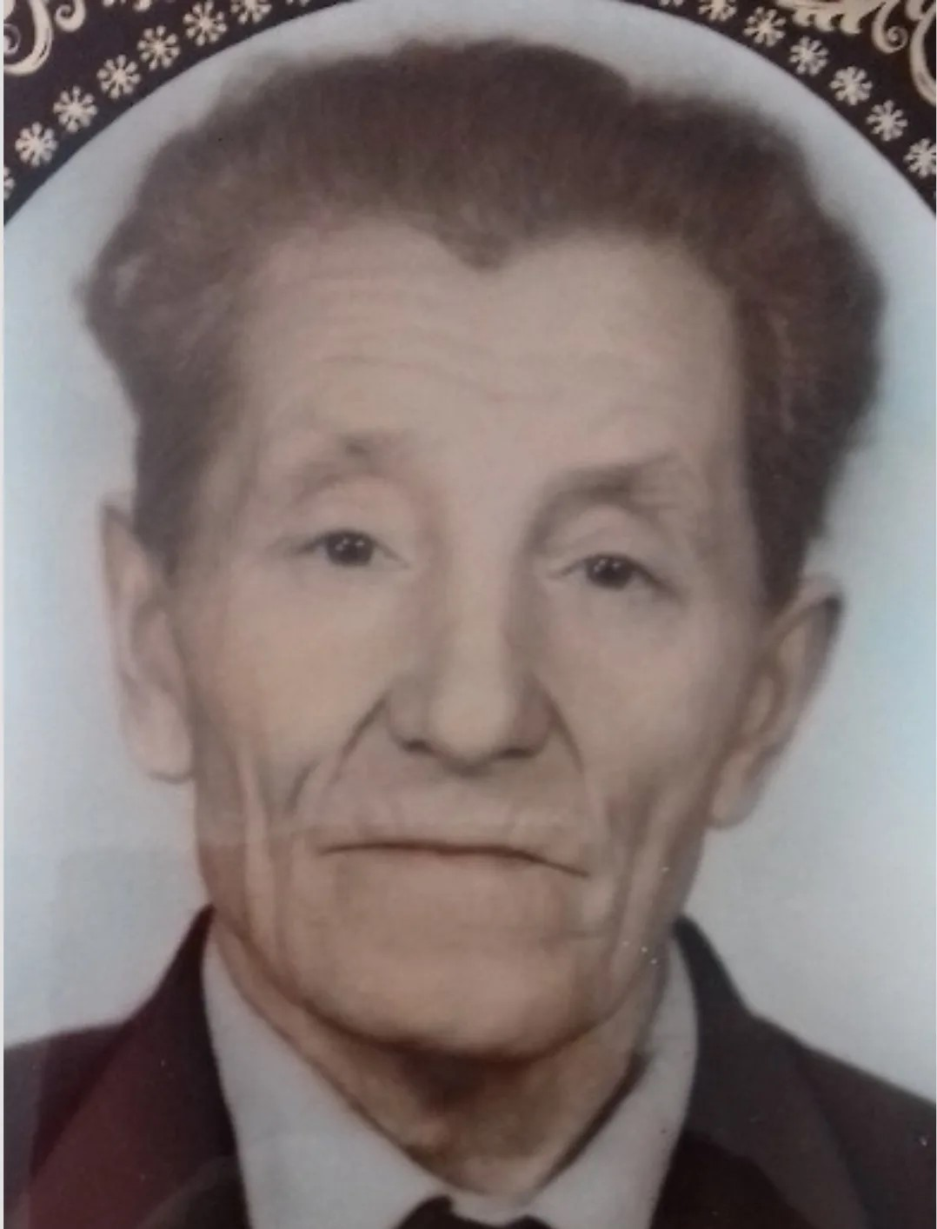
Прапрапрадедушка
Леонтьевых Романа (1 «А») и
Виктории (4 «А»)
Зазнобин Сергей
Федорович
22.09.1909-25.07.1985
Дата призыва 1941
Воинское звание: разветчик
Награды: Орден Отечественной войны II степени, Орден Красной Звезды (2 шт), Медаль «За отвагу» (2 шт)
«Поймал языка»

Slide 4
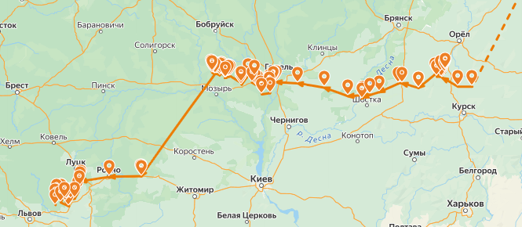
Прапрапрадедушка
Леонтьевых Романа (1 «А») и
Виктории (4 «А»)
Зазнобин Владимир
Федорович
19.07.1919-19.07.1944
Дата призыва 1939
Воинское звание: красноармеец, стрелок
На фото снизу- Владимир
Выше – его родной брат Михаил

Slide 5
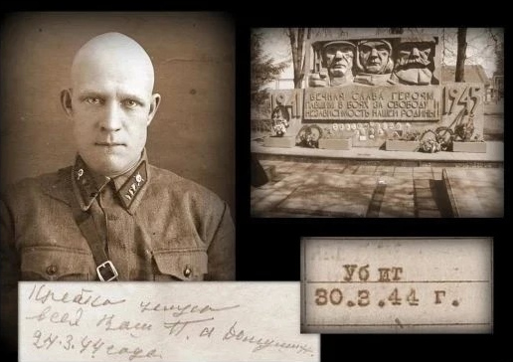
Прапрадедушка
Леонтьевых Романа (1 «А») и
Виктории (4 «А»)
Долгушин Петр
Андреевич
22.09.1903-30.03.1944
Дата призыва 1925
Воинское звание: лейтенант, командир взвода 146 стрелкового полка 44 стрелковой дивизии

Slide 6
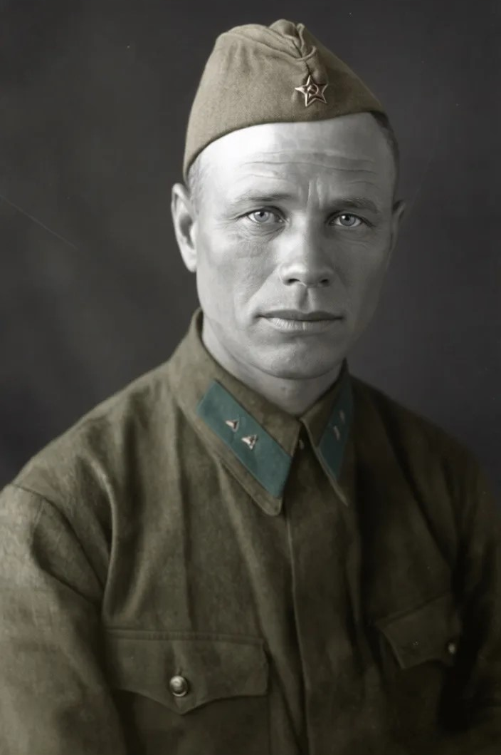
Прапрапрадедушка
Леонтьевых Романа (1 «А») и
Виктории (4 «А»)
Долгушин Андрей
Алексеевич
хх.хх.1904-12.08.1942
Дата призыва 29.08.1941 г.
Воинское звание: лейтенант, командир роты , 1274 стрелкового полка, 384 стрелковая дивизия
Убит

Slide 7
Прадедушка
Леонтьевых Романа (1 «А») и
Виктории (4 «А»)
Долгушин Николай
Яковлевич
хх.хх.1918-22.10.1943
Дата призыва 23.08.1941 г.
Воинское звание: красноармеец, 266 стрелковая дивизия, 1010 стрелковый полк
Убит

Slide 8
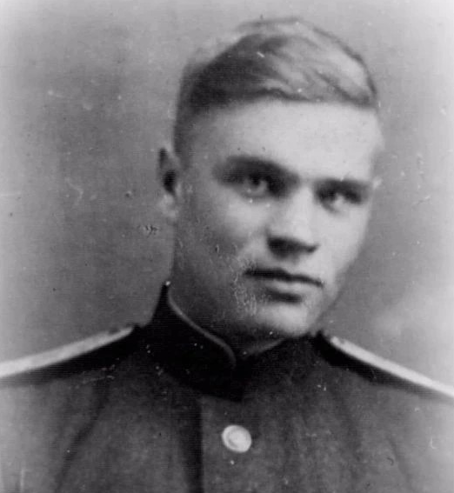
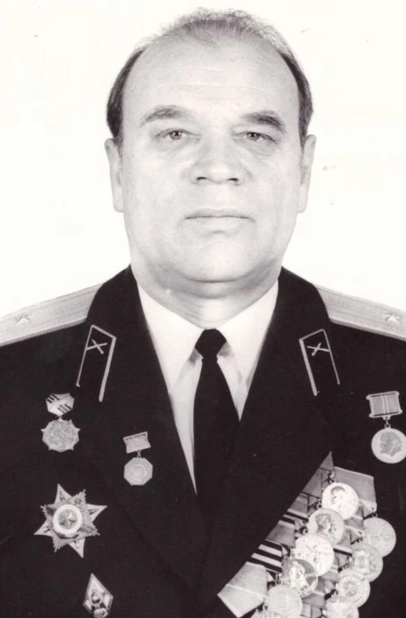
Прадедушка
Леонтьевых Романа (1 «А») и
Виктории (4 «А»)
Долгушин Александр
Петрович
26.03.1925-03.11.2000
Дата призыва 02.01.1943 г., 30.07.1944 г. (техник по приборам)
Воинское звание: полковник
Воинская часть: южный фронт противовоздушной обороны, 1884 зенитный артиллерийский полк
Дата окончания службы: 27.09.1982 г.
Награды: «За победу над Германией в Великой Отечественной войне 1941-1945 гг.» и др.
С 1980-х гг. проживал и трудился
в Москве до самой смерти.

Slide 9
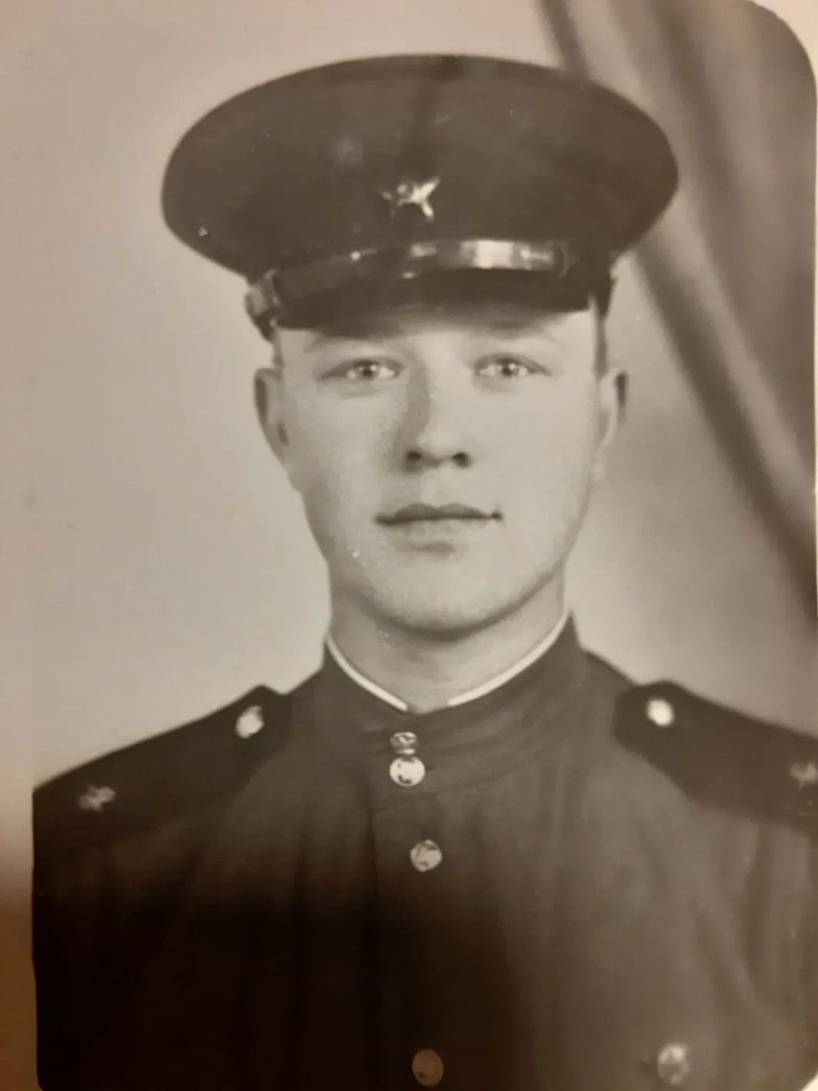
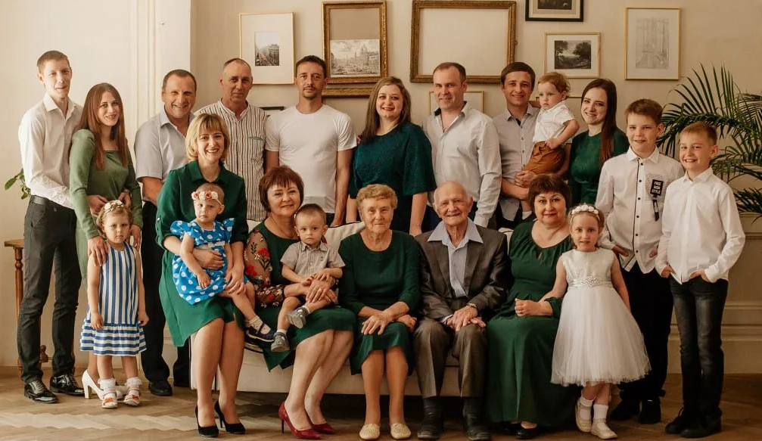
Прадедушка
Леонтьевых Романа (1 «А») и
Виктории (4 «А»)
Долгушин Валентин
Петрович
24.10.1934-15.10.2024
Самый молодой из приравненных к ветеранам Великой Отечественной, и – что уж совершенно бесспорно, – самый возрастной участник боевых действий в Тюменском районе (на момент жизни). Служил в армии в социалистической Венгрии
Воинское звание: капитан
23 октября 1956 года в Будапеште состоялась демонстрация трудящихся. В стране развернулся кровавый террор.
«- Я все это видел своими глазами, – вспоминал он многие годы спустя. – Никак не думал, что зверства, чинимые фашистами во время Великой Отечественной войны, могут когда-либо
повториться…» (вырезка из интервью).
Был ранен. В Венгрии прослужил до
февраля 1957-го, уволен в запас. Работал секретарем парткома совхоза "Червишевский«, председателем Онохинского сельсовета. Был директором Червишевской СОШ, учитель истории и начальной военной подготовки.

Slide 10
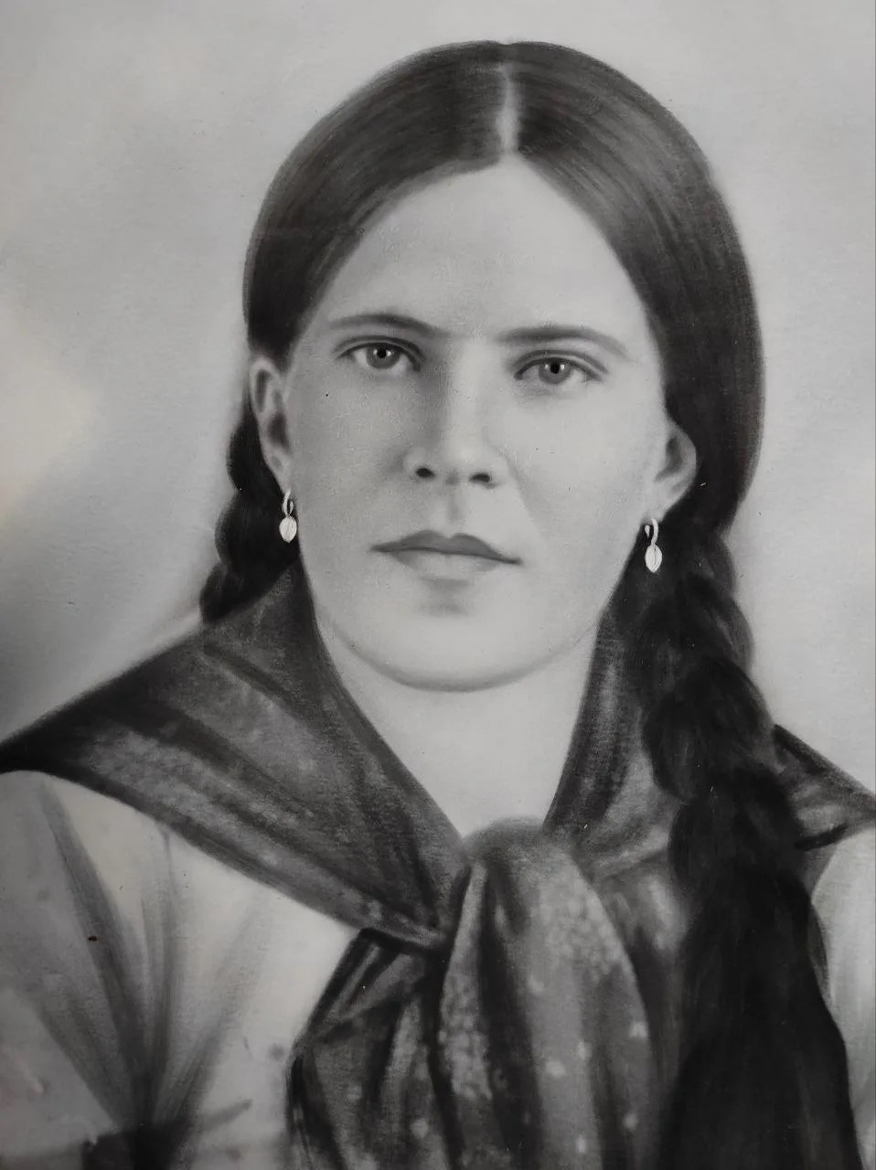
Прапрабабушка
Леонтьевых Романа (1 «А») и
Виктории (4 «А»)
Черникова Ирина
Макаровна
08.04.1912-02.05.1993
Труженик тыла. Работала в колхозе, в МТС. В годы ВОВ работала в каменском колхозе шофером, трактористкой.
Ее хотели отправить на Сталинградский фронт, но из-за пожилой мамы и маленьких детей, как единственного кормильца, оставили дома. Имела множество наград за труд.

